Slide 1
Пропорція навколо нас
Не все на світі просто, але є
Якась закономірність саме в тому,
Що істина раптово постає
Крізь ліс ускладнень, в самому простому.
Віталій Коротич

Slide 2
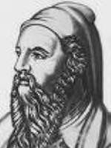
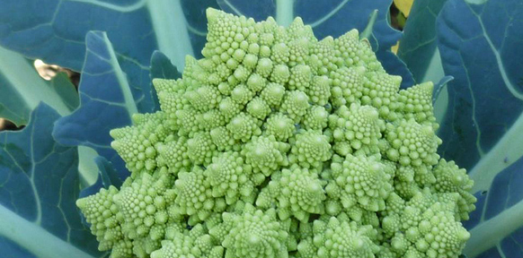
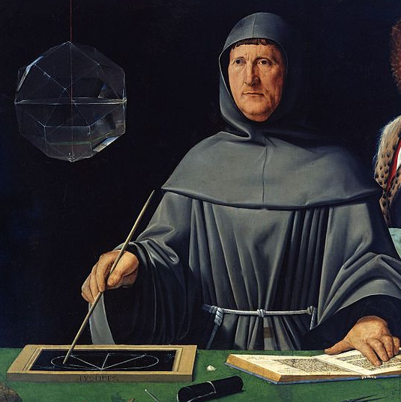
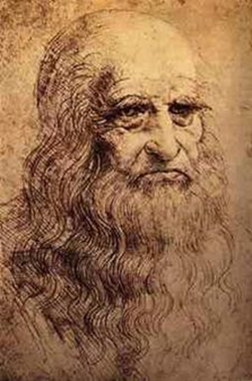
Все є число

Slide 3
Хто більше?
Відношенням
поділити на одне й те саме число, відмінне від нуля
на їх спільний дільник
відношенням натуральних чисел
масштабом
може відбутися або не відбутися
імовірністю події
пропорцією
дорівнює добутку її середніх членів
прямо пропорційними
обернено пропорційними
... природа формує свої закони мовою математики . Г. Галілей

Slide 4
В гостях у Незнайки
Задача1. В урні лежать 5 білих і 7 чорних кульок. Беремо навмання одну кульку. Яка ймовірність того, що вона буде білою?
А: «кулька біла». Р(А) = $\frac{5}{7}$
Задача 2. Потяг за 4 год пройшов відстань між двома містами зі швидкістю 72,5 км/год. Скільки часу йому потрібно, щоб пройти цю відстань зі швидкістю 100 км/год?
4 год - 72,5 км/год
Х год – 100 км/год
$\frac{4}{х}=\frac{72,5}{100}$ ; х=$\frac{4∗100}{72,5}=\frac{400}{72,5}=5\frac{15}{29}$ (год)
;

Slide 5
«Інженери-технологи»

Slide 6
«Картографи»
Задача.
Довжина лінії на карті з масштабом 1:50000 дорівнює 5,1см, а та ж сама відстань на аерофотознімку має довжину 8,5см. Знайти масштаб аерофотознімку.

Slide 7
«Будівельники»
Щоб економко витрачали будівельні матеріали, правильно розраховувати їх кількість, доводиться мати справу з пропорційними залежностями. Переконайтеся в цьому, розв'язавши задачу. На будівельному майданчику робітникам на зміну потрібно 140 м³ бетону. Якщо його виготовити більше, наступного дня він втратить свої властивості, якість погіршиться. Тож треба визначити, скільки потрібно взяти цементу, піску й щебеню для виготовлення 140 м³ бетону, якщо за об'ємом вони знаходяться у відношеннях 1:2:4?

Slide 8
«Кулінари»
Без пропорції у цій професії не обійтись. Іноді при виготовленні деяких страв дозволяється один продукт замінити іншим. Але одразу постає питання: яку кількість нового продукту треба взяти.
Задача.
У кулінарії допускається заміна 50г риби на 45г рибних консервів у томаті. Скільки потрібно консервів для заміни 7,5 кг риби?

Slide 9
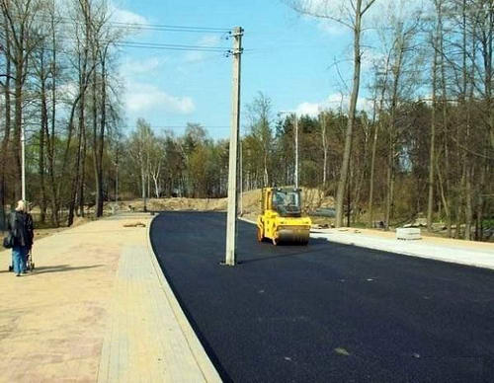
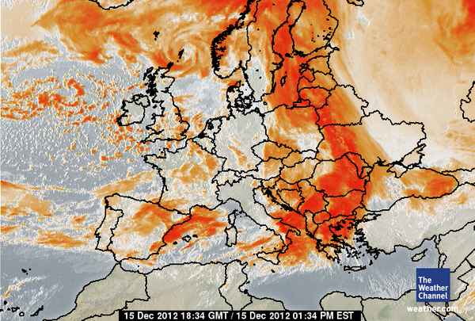
98 т картоплі.
цементу20 м³, піску 40 м³, щебеню - 80 м³.
$200000 (м$³) газу
6,75 кг
1:30000

